Slide 1
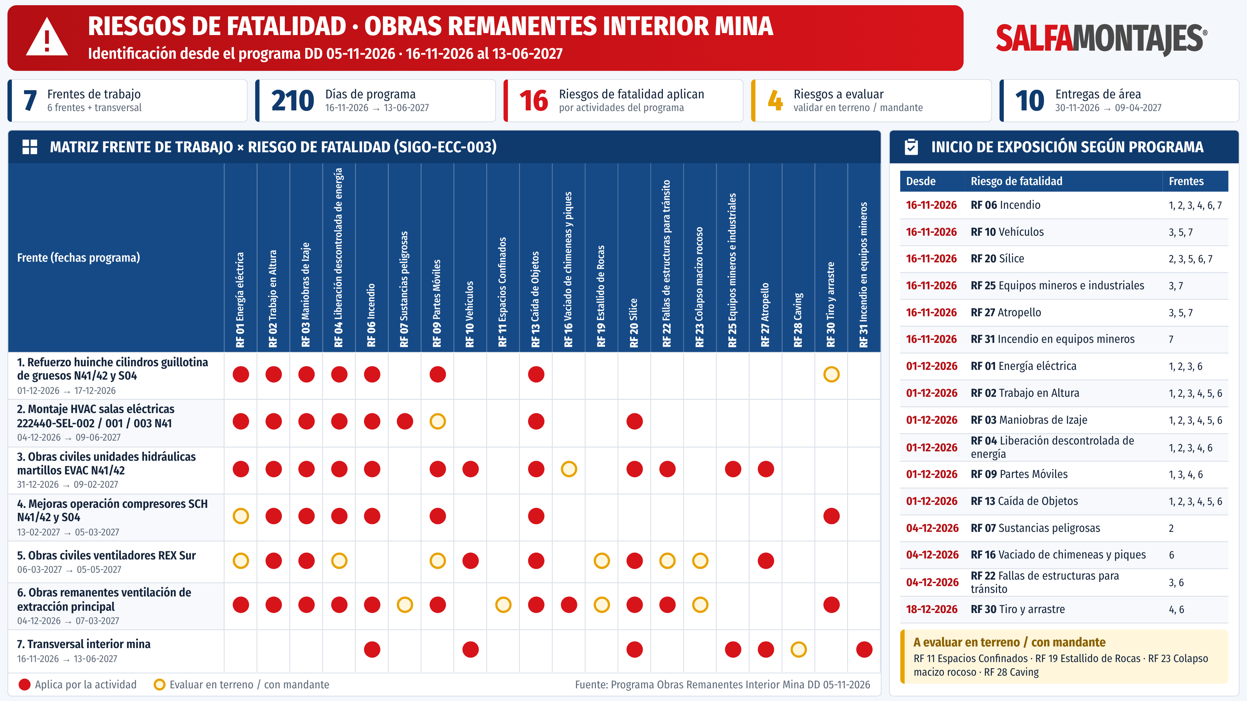
Notes:
Riesgos de fatalidad · Obras Remanentes Interior Mina · Matriz frente × riesgo de fatalidad. Fuente: Programa DD 05-11-2026.

Slide 2
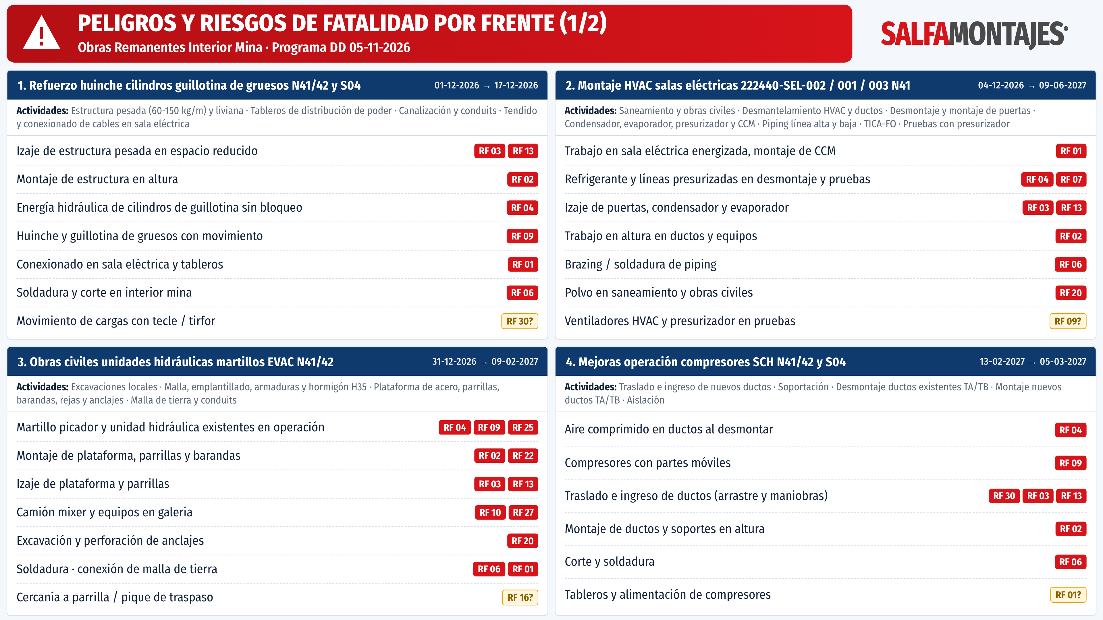
Notes:
Riesgos de fatalidad · Obras Remanentes Interior Mina · Peligros por frente (1/2). Fuente: Programa DD 05-11-2026.

Slide 3
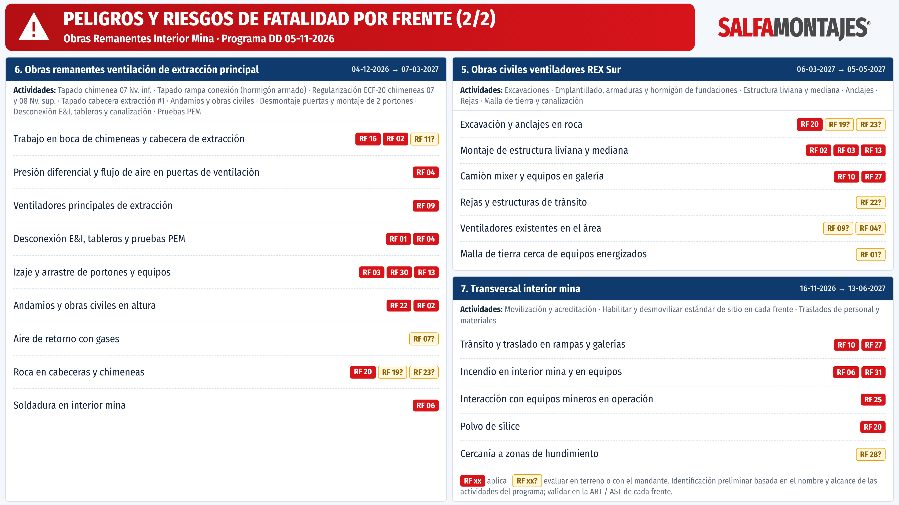
Notes:
Riesgos de fatalidad · Obras Remanentes Interior Mina · Peligros por frente (2/2). Fuente: Programa DD 05-11-2026.

